Slide 1
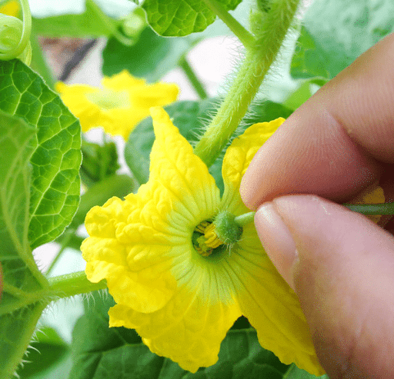
СОЗУ Кузман Шапкарев – Битола
Методи на размножување и селекцијаза II година средно стручно образование
професор Зоран Каранфиловски
Методи и постапки при вештачко опрашување

Slide 2
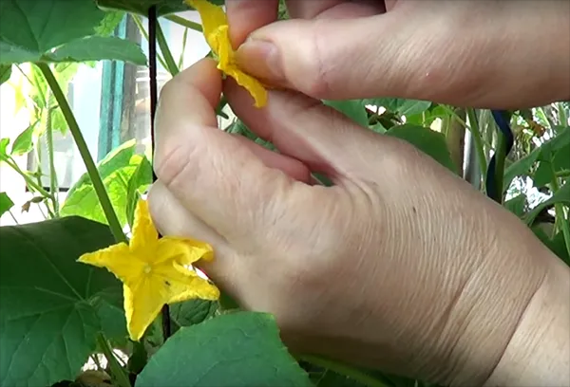
При одгледување на растенија каде нема можност за вентилација и нема инсекти, ќе треба да ја извршиме оваа постапка рачно.
Вештачкото опрашување на растенијата може да се изврши на следните начини:
Тресење
За да може поленот да падне, можеме да пробаме тресење на растенијата.
Ако растението е врзано, лесно можемте да тропнеме на јажињата.
Тоа, ќе потрае подолго од само проветрување, во кое поленот го носи движењето на воздухот, но ова е многу важен процес и мора да се направи.

Slide 3
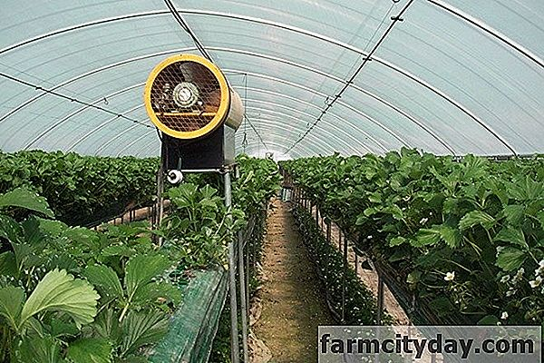
Користење вентилатор
За да се опрашуваат растенија дома, исто така, се користи обичен вентилатор.
За да го направиме ова, едноставно го вклучуваме и го и движиме меѓу растенијата.
Овој метод совршено го заменува проветрувањето за време на природното опрашување, но потребно е малку повеќе време.

Slide 4
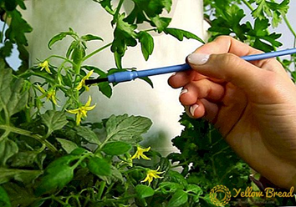
Користење на четки
Друг метод на опрашување - четка.
Едноставно со четката замаме дамка со полен, а потоа со неа го допраме секој толчник од цвеќиња.
Овој метод е добра замена за привлекување на инсекти.

